Slide 1

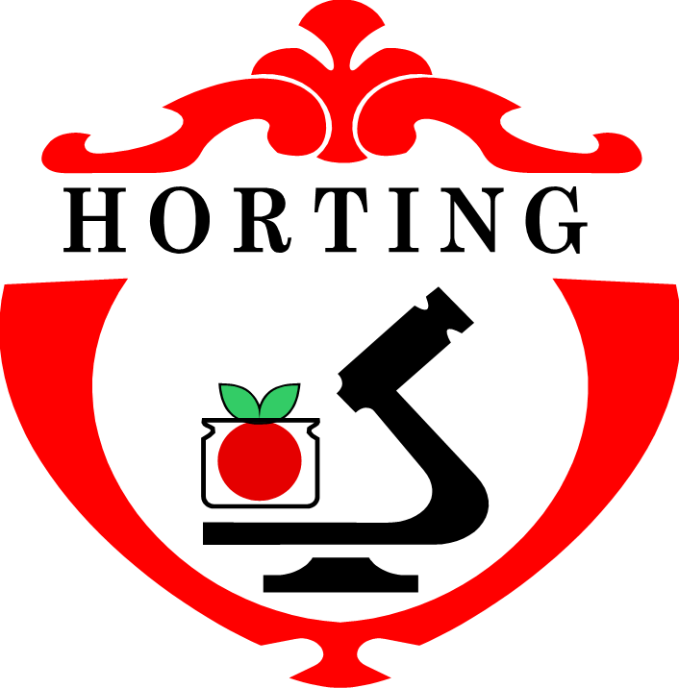
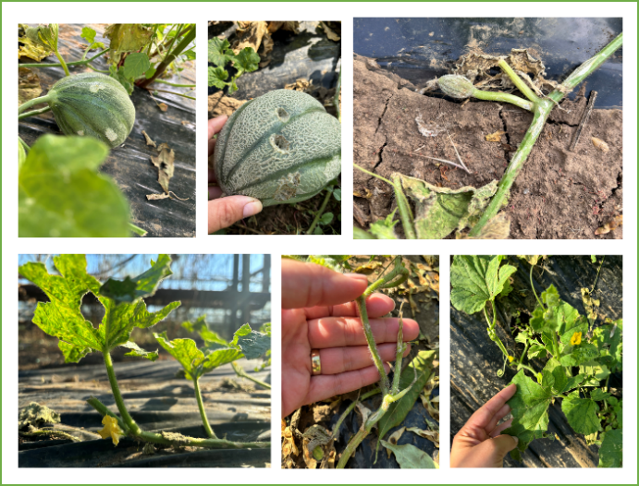
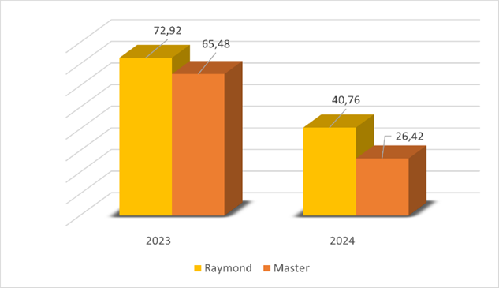
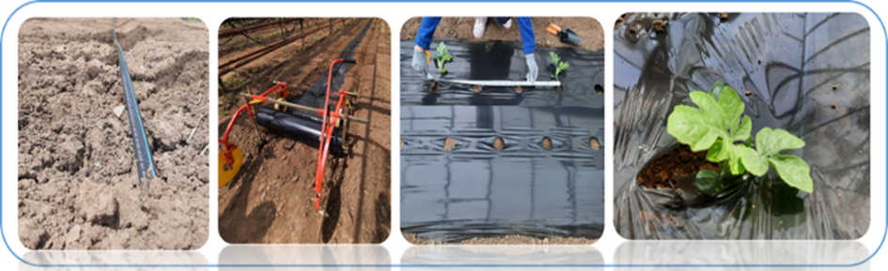
Conferința anuală
"Realizări și perspective în cercetarea agricolă
și silvică românească”
Ediția a V-a – 28 mai 2026
Calitatea și randamentul fructelor de pepene verde și pepene galben la institutul Horting
TOMA (VAPOR) Cristina*, POPESCU Simona, STERIAN Radu-Andrei, VERINGĂ Daniela, NIȚU Adriana, IORDACHE Bogdan
INTRODUCERE
REZULTATE ȘI DISCUȚII
Pepenele verde este o legumă îndrăgită care s-a adaptat condițiilor din țara noastră, datorită gustului apreciat de consumatori și gradului crescut de productivitate.
Variația factorilor climatici din cursul anului afectează producțiile agricole de pepeni verzi. Pe baza prognozelor meteorologice, se pot lua măsuri adecvate de control pentru a evita pierderile specifice culturii de pepeni în fiecare sezon. (Picanço et al., 2017). Necesarul de apă și frecvența irigațiilor pentru cultura de pepene verde, în diferitele etape de dezvoltare, influențează semnificativ calitatea și randamentul fructelor. Rezultatele privind aplicarea unor cantități variate de apă, în condiții de mulcire cu folie de plastic, constituie repere importante pentru optimizarea producției de pepene verde (Hao Li et al., 2018). Comparativ cu cultivarea pepenilor în mod convențional, cultivarea hidroponică este o altă abordare mai profitabilă, dar cu un preț superior. Acest sistem a permis obținerea de pepeni galbeni de înaltă calitate, cu productivitate sporită, promovând o strategie durabilă și eficientă pentru cultivarea pepenilor galbeni contribuind la dezvoltarea economică a sectorului. (B Frasetya et al., 2018; B. Supriyanta et al., 2023; RF Syah et al., 2024). Potențialul utilizării testelor acustice și ultrasonice pentru predicția proprietăților fizico-chimice ale pepenilor galbeni este evidențiat în cercetările de specialitate unde este prezentat un dispozitiv de detecție a maturării, destinat evaluării gradului de coacere al pepenelui verde, care permite atât testarea calității, cât și determinarea momentului optim de recoltare, în funcție de caracteristicile dorite ale fructului (W.A. Pamungkas and N. Bintoro, 2021; N. Khuriyati et al., 2024)
Anul 2024 s-a evidențiat prin vulnerabilitatea culturii pepenilor în fața fenomenelor meteorologice extreme. Pagubele au fost semnificative, deoarece cultura nu a fost prevăzută cu sisteme antigrindină În figura 2 se observă efectele produse de grindină asupra culturii de pepeni atât la fructe, cât și la partea vegetativă, lăstarii și frunzele fiind depreciate. La hibrizii Baronesa și Sorento, grindina a produs crăpături în țesutul pepenilor verzi care au atras boli și dăunători. La pepenii galbeni Master și Raymond s-au înregistrat urme vizibile pe coajă care au afectat pulpa. Efectuarea unui tratament cupric după grindină a determinat recuperarea partială a plantelor. Fructele lovite s-au valorificat prin procesare.
MATERIAL ŞI METODE
Figura 2- Cultura depreciată de grindină
Figura 3- Producția de pepeni galbeni
Observațiile și determinările s-au efectuat pe plante produse în anii 2023 și 2024 în câmpul experimental al ICDIMPH Horting București, folosind doi hibrizi de pepene verde: Sorento și Baronessa și doi hibrizi de pepene galben: Raymond și Master.
Cultura de pepeni s-a înființat prin răsad, iar randamentul de prindere a fost cuprins între 85-95 %.
Răsadurile au fost sortate și distribuite conform schemei de plantare la distanța de 3,2 m între rânduri și 0,5 m între plante pe rând. Cultura s-a efectuat cu tehnologii performante, cu hibrizi de înaltă calitate și în condiții optime. S-a efectuat irigarea prin picurare pentru a reduce consumul de apă comparativ cu alte metode folosind benzi de picurare, așezate sub folia de plastic de culoare închisă. (fig. 1)
Pepenii galbeni și verzi s-au încadrat în două clase de calitate conform condițiilor tehnice astfel:
Calitatea I;
Calitatea II;
În anul 2023 hibridul Raymond calitatea I și II a avut o producție de 72,92% care s-a pretat la comercializare și valorificare în stare proaspătă. Diferența de 27,08 % a fost destinată la industrializare prin procesare. În același an, hibridul Master de pepene galben calitatea I și II a înregistrat un precent de 65,48 % destinate comercializării față de hibridul Raymond. După cum reiese din figura 3, valoarea de 34,52 % este destinată spre industrializare.
Fenomenul de grindină din luna iunie 2024 a produs o scădere a procentului de fructe comercializabile. La hibridul Raymond, 40,76% s-a comercializat în stare proaspătă și 59,24% spre procesare. Hibridul Master a înregistrat 73,58% pentru procesare, diferența de 25,57% fiind spre comercializare în stare proaspătă.
Din studiul anilor 2023 și 2024 se observă la hibrizii Baronessa și Sorento o scădere calitativă și o direcție favorabilă a pepenilor verzi spre procesare obținându-se o gamă sortimentală diversificată de produse.
Figura 1- Înființarea culturii de pepeni
CONCLUZII
Între hibrizii analizați de pepeni verzi și galbeni, s‑au înregistrat diferențe în ceea ce privește producția din anii 2023- 2024, influențând direcția de valorificare în stare proaspătă și procesată obținând diferite produse.
Fenomenul de grindină a influențat aspectul, forma și culoare cojii, dimensiunea fructelor, aroma și gustul fructului/ pulpei, influențate de particularitățile genetice ale fiecărui hibrid.
Accidentele climatice de tipul grindinei pot aduce mari pierderi și uneori cultura poate fi compromisă.
BIBLIOGRAFIE SELECTIVĂ
Picanço, M. C., Bacci, L., Crespo, A. L. B., Miranda, M. M. M., and Martins, J. C. (2007). impact of integrated pest management strategies on pest suppression and environmental safety in tomato crops. crop protection, 26(4), 642–650
Hao Li, Xiaozhen Yang, Hejie Chen, Qi Cui, Genlan Yuan, Xiaocun Han, Chunhua Wei, Yong Zhang, Jianxiang Ma, Xian Zhang, Water requirement characteristics and the optimal irrigation schedule for the growth, yield, and fruit quality of watermelon under plastic film mulching, Scientia Horticulturae,Volume 241,2018,Pages 74-82,ISSN 0304-4238,

Slide 2
The 5th Edition of the Annual Conference
“Romanian agricultural and forestry research: achievements and prospectives”
May 28, 2026
Quality and yield of watermelon and melon fruits at the Horting Institute
TOMA (VAPOR) Cristina*, POPESCU Simona, STERIAN Radu-Andrei, VERINGĂ Daniela, NIȚU Adriana, IORDACHE Bogdan
INTRODUCTION
RESULTS AND DISCUSSIONS
Watermelon is a widely appreciated crop that has adapted to the conditions of our country, due to its taste highly valued by consumers and its high productivity level.
The variation of climatic factors throughout the year affects watermelon agricultural yields. Based on weather forecasts, appropriate control measures can be taken to avoid losses specific to watermelon cultivation in each season (Picanço et al., 2017).
Water requirements and irrigation frequency in watermelon cultivation, across different growth stages, significantly influence fruit quality and yield. Results regarding the application of varying water amounts under plastic mulching conditions represent important benchmarks for optimizing watermelon production (Hao Li et al., 2018).
Compared to conventional cultivation, hydroponic farming is a more profitable but higher-cost approach. This system has enabled the production of high-quality melons with increased productivity, promoting a sustainable and efficient strategy for melon cultivation and contributing to the economic development of the sector (B Frasetya et al., 2018; B. Supriyanta et al., 2023; RF Syah et al., 2024).
The potential use of acoustic and ultrasonic testing for predicting the physicochemical properties of melons is highlighted in specialized research, where a ripeness detection device is presented for evaluating watermelon maturity. This allows both quality assessment and determination of the optimal harvest time, depending on the desired fruit characteristics (W.A. Pamungkas and N. Bintoro, 2021; N. Khuriyati et al., 2024).
The year 2024 highlighted the vulnerability of melon crops to extreme weather phenomena. The damage was significant, as the crop was not protected by anti-hail systems. Figure 2 shows the effects of hail on the melon crop, affecting both the fruits and the vegetative part, with shoots and leaves being damaged.
In the Baronesa and Sorento hybrids, hail caused cracks in the tissue of the watermelons, which subsequently facilitated the development of diseases and pests. In the yellow melon varieties Master and Raymond, visible marks were recorded on the rind, which affected the pulp quality.
The application of a copper-based treatment after the hail event led to a partial recovery of the plants. The damaged fruits were further utilized through processing.
MATERIAL AND METHODS
Observations and measurements were carried out on plants grown in 2023 and 2024 in the experimental field of ICDIMPH Horting Bucharest, using two watermelon hybrids: Sorento and Baronessa, and two melon hybrids: Raymond and Master.
The melon crop was established through seedlings, and the transplanting success rate ranged between 85–95%.
The seedlings were sorted and distributed according to the planting scheme at a spacing of 3.2 m between rows and 0.5 m between plants within the row. The crop was established using advanced technologies, high-quality hybrids, and under optimal conditions.
Drip irrigation was applied to reduce water consumption compared to other methods, using drip tapes placed under dark-colored plastic mulch (Fig. 1).
Figure 2 - Crop damaged by hail
Figure 3 - Yellow melon production
Watermelons and melons were classified into two quality classes according to technical requirements, as follows:
Quality I;
Quality II.
In 2023, the Raymond melon hybrid recorded a combined Quality I and II production of 72.92%, which was suitable for marketing and fresh consumption. The remaining 27.08% was intended for industrial processing. In the same year, the Master yellow melon hybrid achieved 65.48% suitable for commercialization, compared to the Raymond hybrid. As shown in Figure 3, 34.52% was allocated for processing.
The hail phenomenon in June 2024 led to a decrease in the percentage of marketable fruits. In the Raymond hybrid, 40.76% was marketed fresh, while 59.24% was directed toward processing. The Master hybrid recorded 73.58% for processing, while the remaining 25.57% was intended for fresh consumption.
From the analysis of the 2023 and 2024 data, it can be observed that the Baronesa and Sorento watermelon hybrids showed a decline in quality, with a tendency toward processing, resulting in a diversified range of processed products.
CONCLUSIONS
Figure 1 - Establishment of the melon crop
Among the watermelon and melon hybrids analyzed, differences in production were recorded in the years 2023–2024, influencing the directions of utilization both in fresh consumption and in processed products, resulting in a variety of products.
The hail phenomenon had a significant impact on the morphological and organoleptic characteristics of the fruits, affecting the appearance, shape, and color of the rind, the size of the fruits, as well as the aroma and taste of the pulp, depending on the genetic particularities of each hybrid.
Climatic accidents such as hail can cause major production losses and, in severe cases, can lead to the complete loss of the crop.
REFERENCES
Picanço, M. C., Bacci, L., Crespo, A. L. B., Miranda, M. M. M., and Martins, J. C. (2007). impact of integrated pest management strategies on pest suppression and environmental safety in tomato crops. crop protection, 26(4), 642–650
Hao Li, Xiaozhen Yang, Hejie Chen, Qi Cui, Genlan Yuan, Xiaocun Han, Chunhua Wei, Yong Zhang, Jianxiang Ma, Xian Zhang, Water requirement characteristics and the optimal irrigation schedule for the growth, yield, and fruit quality of watermelon under plastic film mulching, Scientia Horticulturae,Volume 241,2018,Pages 74-82,ISSN 0304-4238,

